Slide 1


Slide 2


Slide 3


Slide 4
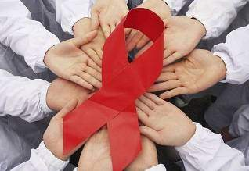
О том, какое страшное
заболевание СПИД, знает
каждый. И к каким
последствиям может привести распространение этой болезни,
все понимают. Большинство здорового населения планеты избегают общения с зараженными СПИДом, а те словно находятся в изоляции.
Всемирный день борьбы со СПИДом создан, чтобы привлечь внимание общественности к проблемам этих больных, научить всех людей быть терпимыми, чтобы здоровый человек проникся пониманием и состраданием

Slide 5
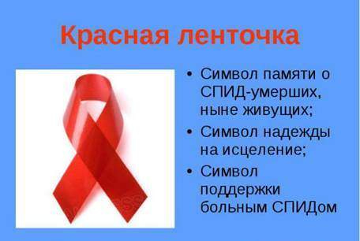
Символом надежды всего человечества на будущее без СПИДа стала красная ленточка в виде перевернутой буквы V, ее с 2000 года носят активисты, а 1 декабря все прогрессивно настроенные люди.

Slide 6

Всемирный день борьбы со СПИДом
Один раз в году –
1 декабря наступает день – когда о СПИДе вспоминают все.
Всемирный день борьбы со СПИДом (World AIDS Day) впервые отмечался 1 декабря 1988 года после того, как на встрече министров здравоохранения всех стран прозвучал призыв к социальной терпимости и расширению обмена информацией по ВИЧ/СПИДу

Slide 7

Всемирный день борьбы со СПИДом это ещё один шанс заявить: «Спид есть в мире где мы живем. Но он не должен быть среди нас.»

Slide 8
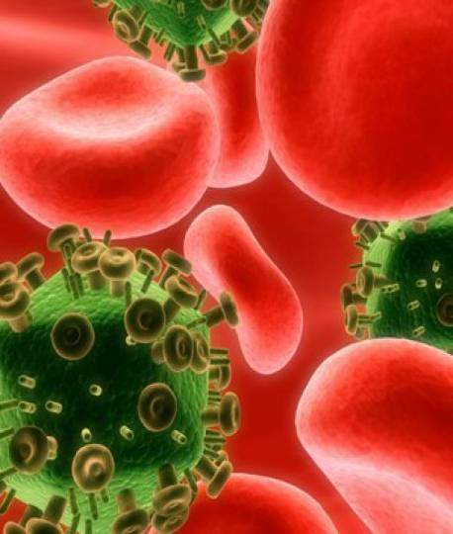
5 июня 1981 года Американский Центр контроля над заболеваниями зарегистрировал новую болезнь — СПИД (Синдром приобретенного иммунодефицита)

Slide 9

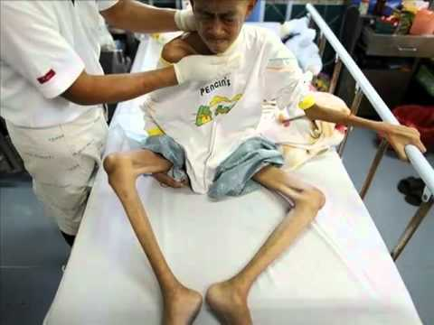
Причина СПИДа
В 1982 году ученым удалось выяснить, что причиной СПИДа является вирус, который поражает клетки иммунной системы человека, делая их неспособными защищать организм от заболеваний.

Slide 10

Первая вирусная инфекция, распространившаяся по всему миру:
1979-1981 г.г. – врачи в Нью-Йорке и Лос-Анджелесе заметили необычные иммунные нарушения у ряда пациенток: рак кровеносных сосудов (саркома Капоши) и редкую форму пневмонии (пневмоцистная пневмония). Заболевание закончилось смертью.

Slide 11
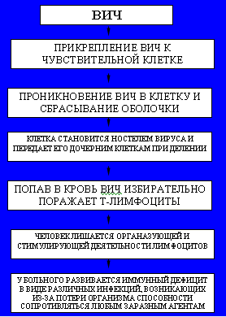
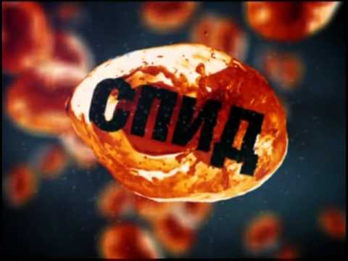
Как реагирует иммунная система на проникновение ВИЧ в клетку?

Slide 12

Присутствие ВИЧ в организме может быть совершенно незаметным в течение 10-12 лет: такое время, как правило, проходит от момента заражения ВИЧ до развития СПИДа при отсутствии лечения

Slide 13
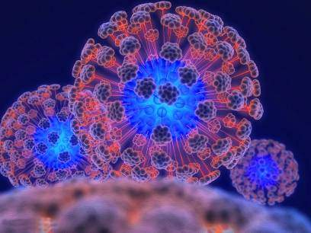
ИСТОРИЯ:
В 1982 г. центры по контролю заболеваний ввели в реестр болезней новое заболевание - СПИД;
1983 г. – появились первые сведения о возбудителе болезни;

Slide 14
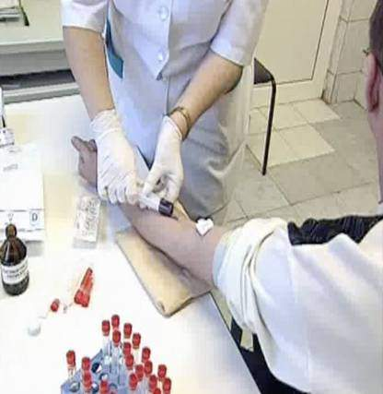
ИСТОРИЯ:
1984 г. - возбудитель выделен в чистой культуре, созданы тест-системы для его обнаружения;

Slide 15

ИСТОРИЯ:
1987 г. – в Советском Союзе официально объявлено о первом случае заболевания СПИДом мужчины, ранее работавшего переводчиком в одной из стран Африки
(умер в 1992 г.);

Slide 16
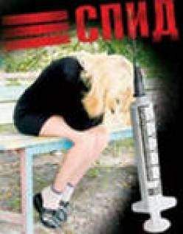
ИСТОРИЯ:
1988 г. – охвачено 136 стран мира на всех континентах; число больных – 250 тыс. человек, ещё 5 -10 млн. – носители;

Slide 17
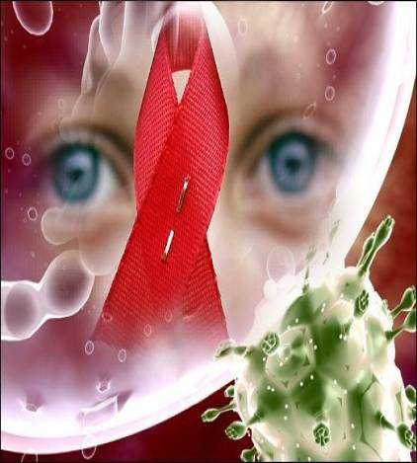
ИСТОРИЯ:
1989 г. – в России заражается – 250 детей при переливании крови;
спустя 10 лет – СПИДом охвачено уже 190 стран;
по данным ВОЗ число случаев СПИДа, зарегистрированное на данный момент, превысило более чем в 5 раз число заболевших в 2000 году;

Slide 18
ИСТОРИЯ:
1990 год — в США разработан новый противовирусный препарат
1995 год — принятие Закона РФ от 30.03.95 г. № 38-ФЗ «О предупреждении распространения в РФ заболевания, вызываемого вирусом иммунодефицита человека
Начало применения препаратов высокоактивной антиретровирусной терапии, позволяющий большинству больных ВИЧ/СПИД продлевать жизнь.

Slide 19
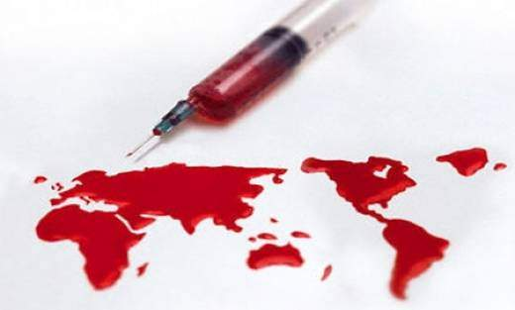
Основной фактор риска заражения ВИЧ в нашей стране – внутривенное введение наркотических препаратов.
Наркоманы на сегодняшний день составляют абсолютное большинство всех инфицированных в нашей стране.

Slide 20
Пути передачи ВИЧ
через зараженную кровь;
совместное пользование загрязненными иглами для внутривенного введения наркотиков;
случайный контакт медицинских работников с зараженной кровью;
переливание непроверенной крови;
половым путем
при передаче инфекции от матери плоду во время беременности и новорожденному во время родов;
через молоко матери.

Slide 21


Slide 22

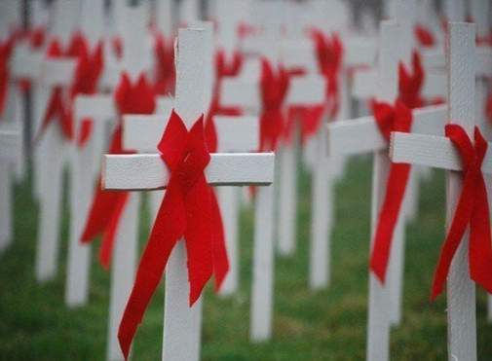

Slide 23
Вирус не передается:
Через воздух
При разговоре
При пользовании общей посудой
Через рукопожатие
Через поцелуй
Через пищу
Через предметы домашнего обихода
При купании в бассейне, в душе
Через спортивные предметы
Через общение с домашними животными
Через укусы насекомых
При уходе за больными

Slide 24

Миллионы людей во всем мире живут с ВИЧ и стремятся к тому, чтобы их жизнь была долгой и качественной.

Slide 25
Как ты к этому относишься…
Что бы вы почувствовали и подумали, если бы узнали, что один из ваших друзей заразился вирусом, вызывающим СПИД? Изменились ли ваши дружеские отношения?
2. Считаете ли вы, что люди, больные СПИДом и ВИЧ – инфицированные должны иметь право на работу, которой занимались?
3. Считаете ли вы, что каждый должен пройти проверку на СПИД? Что делать людям, у которых анализ показал наличие вируса?
4. Что, по вашему мнению, плохо – СПИД или человек, который им заразился?

Slide 26


Slide 27
ИСТОЧНИКИ:
Информация:
https://ru.wikipedia.org/wiki/Синдром_приобретённого_иммунного_дефицита
Картинки:
http://images.myshared.ru/5/452403/slide_2.jpg
http://miac.penza.net/sites/default/files/vsemirnyy-den-borby-so-spidom-kopiya.jpg
http://stcmp.ru/public/uploads/news/b_437.jpg
http://fs1.ppt4web.ru/images/95231/115254/640/img14.jpg
http://cdn.bolshoyvopros.ru/files/users/images/59/7a/597a5039f20052768aebc06c2bdfd187.jpg
http://news.nado.ua/images/stories/nado4/november/show_image_npadvsinglephoto.jpg
http://mp3klab.ru/img.php?aHR0cHM6Ly9pLnl0aW1nLmNvbS92aS9TNkRlak55SXQxdy9ocWRlZmF1bHQuanBn.jpg
http://edu.mari.ru/mouo-volzhskij/sh3/DocLib9/%D0%A4%D0%BE%D1%82%D0%BE%202014-2015%20%D1%83%D1%87%D0%B5%D0%B1%D0%BD%D1%8B%D0%B9%20%D0%B3%D0%BE%D0%B4/0a2f7fb9a401ee725e540c241a9e2f74.jpg
http://cf.ppt-online.org/files/slide/e/EpcCy45kI1SLxVWw9sTBMo80YdqFhlOHvG3bNr/slide-0.jpg

Slide 28
ИСТОЧНИКИ:
http://www.imenno.ru/wp-content/gallery/samyie-opasnyie-infektsii-na-zemle/spid.jpg
http://vzm-vesti.ru/uploads/Photo/zdorovje/v-novosti-pervaja.jpg
http://www.b-port.com/mediafiles/items/2012/12/92734/42242648d304b836e8dd3709c104d0aa_XL.jpg
http://transs89.tmweb.ru/files/news/2014/11/vich.jpg
https://img.epizod.ua/uploads/2015/12/SNID1.jpg
https://allyslide.com/thumbs/a51a051f19d2efb6a9e50b7c145c369a/img14.jpg
http://ivspeedcentr.ru/files/_content/a72c5e27-6cd5-49b1-afc7-fe47345258fb/spid-pic-4.jpg
http://karelinform.ru/pic/48793_590x371.jpg
http://mp3-oblako.ru/img.php?aHR0cDovL2kueXRpbWcuY29tL3ZpL1BlLVNiSjlkN3JvL2hxZGVmYXVsdC5qcGc=.jpg
http://medic.ua/wp-content/uploads/2013/09/spid3.jpg
http://bigslide.ru/images/3/2049/960/img20.jpg
http://dastbadast.tj/images/Firuz/vich.jpg

